Slide 1
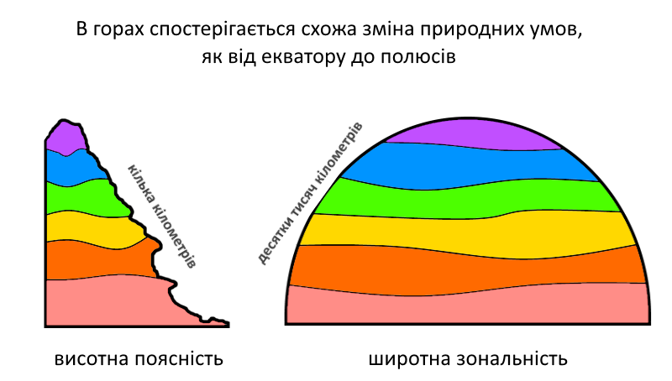
Природна зона - частина географічного поясу з однорідними кліматичними умовами.

Slide 3
Тундра і лісотундра
Безліса природна зона, що простягається в субарктичному поясі. Клімат там суворий з тривалою холодною зимою
(-30…-40 °C) і коротким прохолодним (до +10 °C) літом. Внаслідок промерзання ґрунтів і гірських порід утворюється багаторічна мерзлота. Через брак тепла і достатньої кількості вільної вологи дерева в тундрі не ростуть.

Slide 4
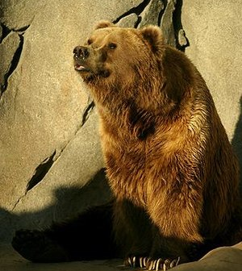
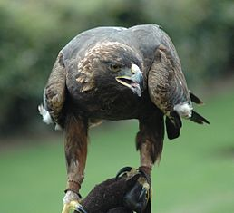
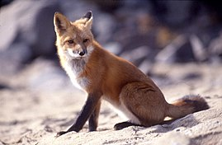
Тайга
Температури змінюються від −50 °C до +30 °C протягом року, при цьому 8 і більше місяців середня температура менша за +10 °C. Літо коротке, але досить тепле та вологе.
Ліси тайгового типу переважно складені хвойними породами, серед яких домінують модрина, ялина, сосна та ялиця
З тварин: ведмеді, сови, орли, орлани, лисиці, гризуни,рись, вовк, амурський тигр, леопард, кабани, ведмеді, єноти, дрозди, комахи, крук, беркут, мохноногий канюк, куріпки, шишкарі.

Slide 5
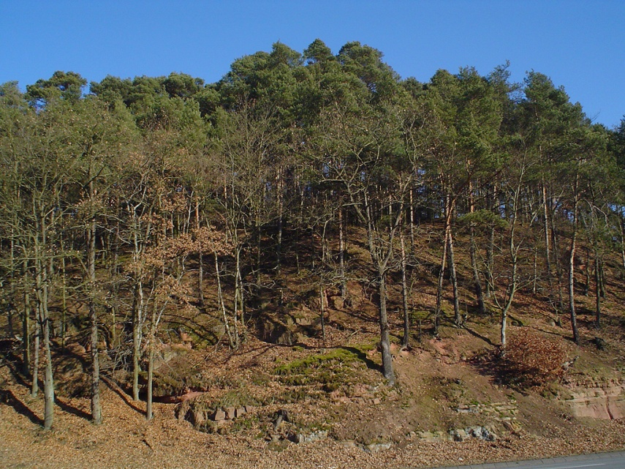
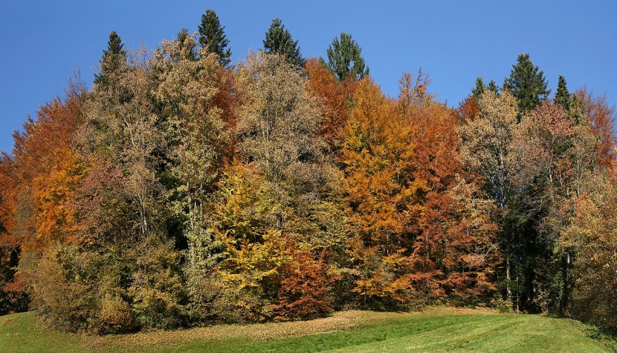
Зона мішаних та широколистих лісів
Природна зона поширена в помірних широтах Євразії і в Північній Америці. Широколистяні ліси, що ростуть в Європі, утворені дубом, буком, грабом,
липою, кленом. У Північній Америці до них додаються в'яз, тюльпанове дерево. У мішаних лісах поєднуються листяні і хвойні
(ялина, сосна) породи дерев.

Slide 6
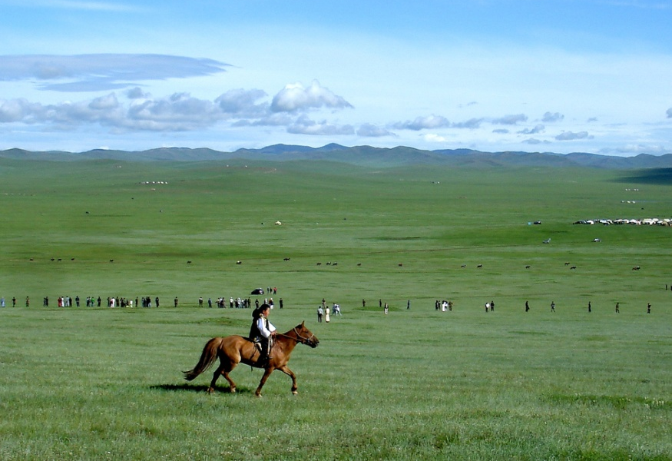
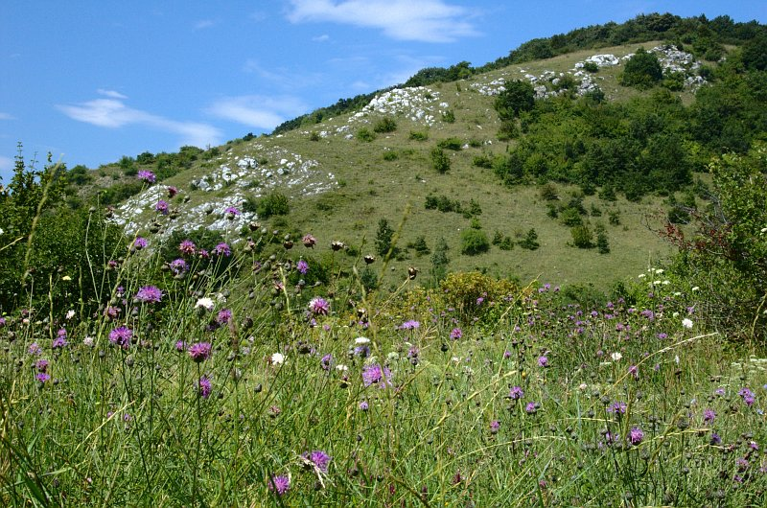
Степи і лісостепи
Це — безліса зона помірного поясу. Натомість степи мають багатий трав'яний покрив. Серед трав переважають злаки — ковила, типчак, тонконіг. Під пишною рослинністю, яка щорічно відмирає і утворює багато органічних решток, утворилися родючі ґрунти — чорноземи і каштанові.

Slide 7
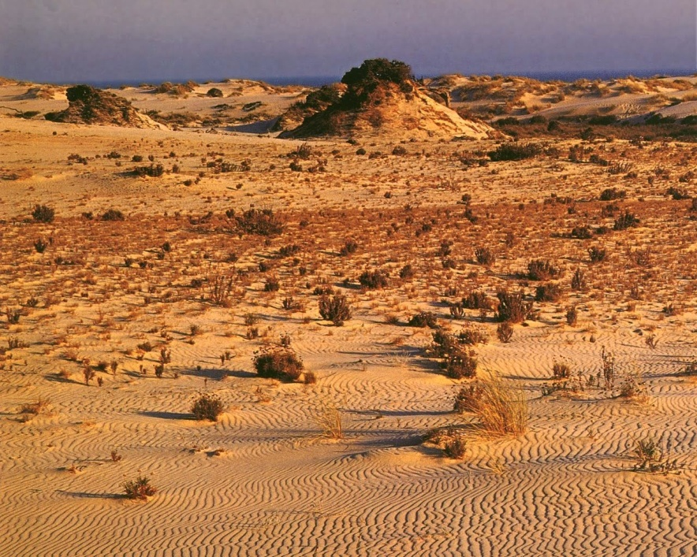
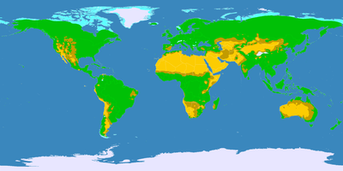
Пустелі і напівпустелі
Це природні зони з різкою нестачею вологи і розрідженим рослинним покривом. Кількість опадів не перевищує 200 мм на рік

Slide 8
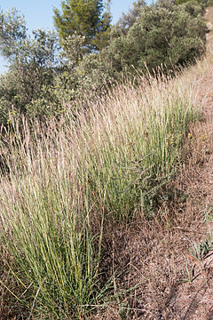
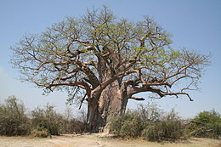
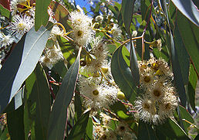
Савани
Природна зона, де панують трави. Савани поширені в субекваторіальному кліматичному поясі, де розрізняють два сезони — вологе літо і суху зиму. Трави, здебільшого злаки (слонова трава, бородач), влітку ростуть заввишки до 5 м. Поширені акації і колючі чагарники, пляшкове дерево, баобаби, евкаліпт.

Slide 9
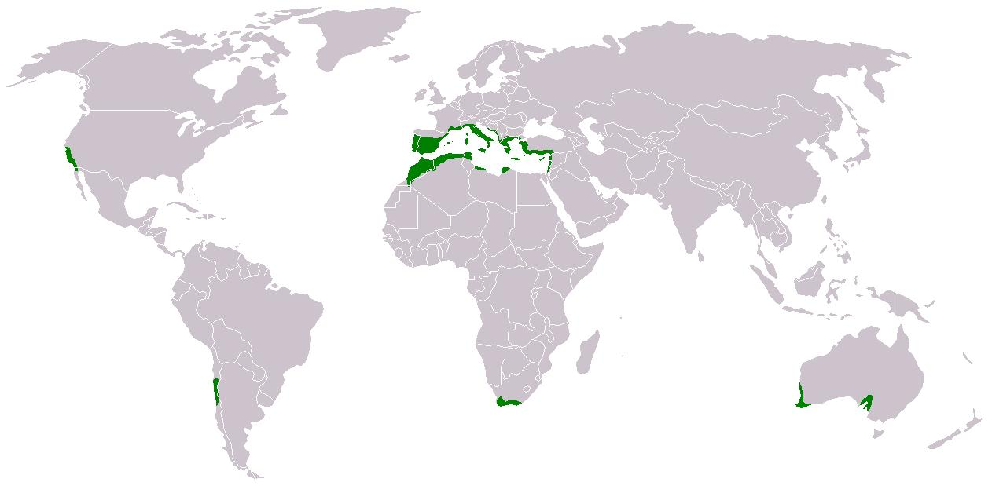
Твердолисті ліси і чагарники
Корінна рослинність Європейського та Азіатського Середземномор’я – високостовбурні ліси з домінуванням у верхньому ярусі вічнозелених дубів або теплолюбних сосен.
Корковий дуб
суничне дерево;
фісташка;
мирт;
благородний лавр;
олива;
самшит;
деревовидний ялівець та інші види дерев.

Slide 10
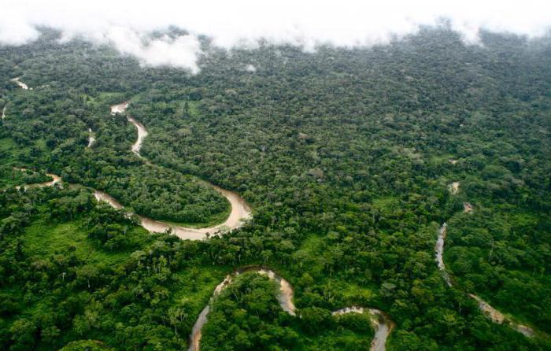
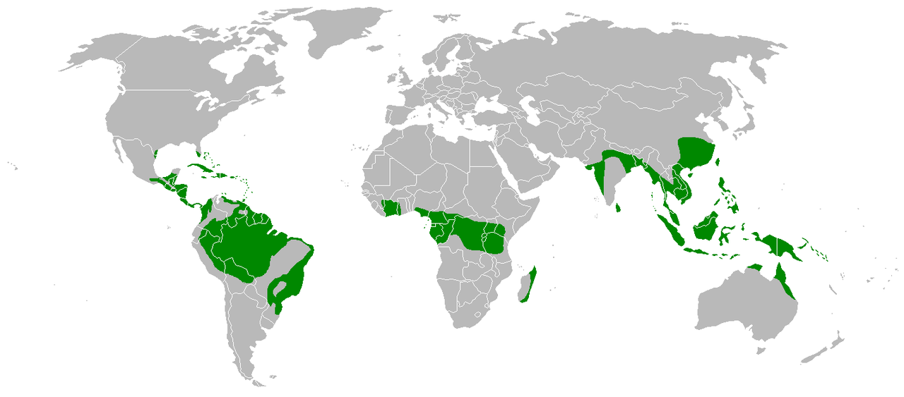
Вологі екваторіальні ліси
Ростуть в екваторіальному кліматичному поясі, утворюючи три окремі масиви — в Південній Америці (сельваси), Африці, Азії. Ця природна зона вирізняється найбільшою на земній кулі видовою різноманітністю царства рослин і багатим тваринним світом. Дерева ростуть кількома ярусами. Гілки і стовбури дерев перевиті ліанами. Екваторіальні вологі ліси вічнозелені, тобто рослини не скидають одночасно все листя.

